Slide 1
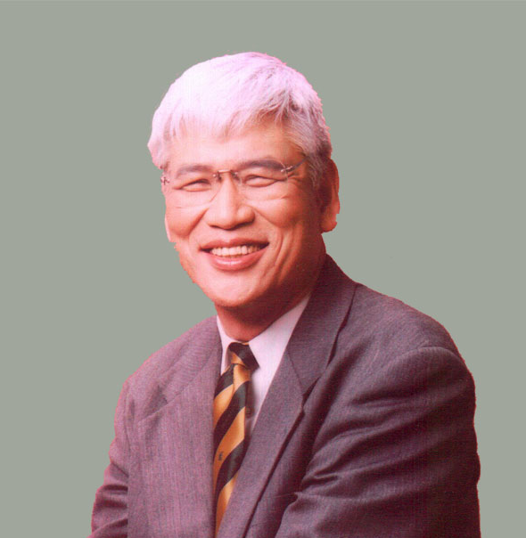
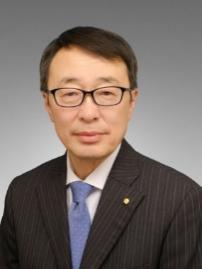
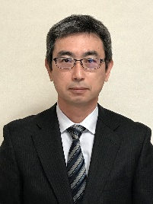
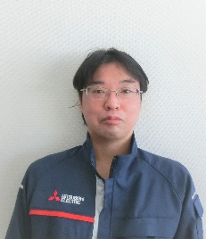
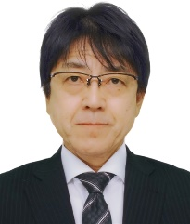
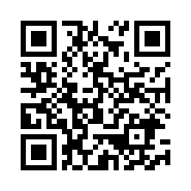
今、日本のものづくりに必要なことを語る ～将来展望と最新技術～
砥粒加工学会 先進テクノフェア (ATF2022) 講演会
10:30
基調講演①
コロナ後の日本のものづくり ～独自技術で耐える～
政策研究大学院大学 名誉教授 橋本 久義 氏
11:20
基調講演②
砥粒加工の将来展望
三井精機工業株式会社 常務取締役 向井 良平 氏
13:00
講演①
砥粒加工の技能継承を達成するソフトウェアの提案とその開発
株式会社ナガセインテグレックス 技術部次長 村瀬 信義 氏
13:50
講演②
FA-IT統合ソリューションによる工作機械デジタルツインの実現
三菱電機株式会社 先端技術総合研究所 藤田 智哉 氏
14:40
講演③
次世代デジタルファクトリーを実現したDX・デジタルツイン技術
株式会社オフィスエフエイ・コム 西日本営業所 角淵 弘一 氏
基調講演①
政策研究大学院大学 名誉教授 橋本 久義 氏
通商産業省で中小企業技術課長，立地指導課長等を歴任後，埼玉大学を経て現職に至る．これまで「現場に近いところで行政を・学問を！」をモットーに 「中小企業は日本のまごころ，世界の宝」と説き，全国の中小企業の現場を訪れ技術者・経営者と議論した経験を踏まえ，コロナ後のものづくりについて語る．
基調講演②
三井精機工業株式会社 常務取締役 向井 良平 氏
1981年豊田工機(現ジェイテクト)入社後CBN研削の研究に従事し，㈱豊幸の取締役，社長を経て，2018年に三井精機工業へ移り，現在常務取締役．2019年砥粒加工学会会長に就任．現在は砥粒加工学会フェロー，精密工学会超砥粒ホイールの研削性能に関する専門委員会委員長．
基調講演①
橋本 久義 氏
基調講演②
向井 良平 氏
参加費
会員：12,000円（事前），20,000円（当日）
非会員：20,000円（事前），20,000円（当日）
学生会員：無料 学生非会員：6,000円
講演①
村瀬 信義 氏
講演②
藤田 智哉 氏
講演③
角淵 弘一 氏
↓お申込みはこちらから
日 時
令和4年 03月 04日（金） 10:00 ~ 15:30
会 場
対面 / オンライン ハイブリッド開催：大田区産業プラザ PiO / WebEx
250名 ※対面聴講定員：80名
公益社団法人 砥粒加工学会
定 員
主 催

